Slide 1
Mestrado em Pesquisa Operacional e Inteligência Computacional
Universidade Candido Mendes - Campos
DESENVOLVIMENTO DE UM SOFTWARE PARA DIMENSIONAR E AVALIAR A VIABILIDADE DO USO DE ÁGUAS PLUVIAIS NO ESTADO DO RIO DE JANEIRO
Carlos Sulzer Pêgo
Orientador : D.sc Milton Erthal Júnior

Slide 2
Introdução
O uso de software como ferramenta de apóio e tomada de decisões;
Aproveitamento de água pluvial para fins não potáveis;
Viabilidade técnica e econômica para se implantar um sistema de coleta de águas pluviais para fins não potáveis;
Programas envolvendo o uso racional da água estimulados pelo poder público;
Escassez da água potável X Crescimento da população;
Preservação do meio ambiente.

Slide 3
Objetivo Geral
Desenvolver um software capaz de dimensionar o reservatório ideal e a viabilidade econômica do aproveitamento de água da chuva para fins não potáveis no estado do Rio de Janeiro.

Slide 4
Objetivos Específicos
Reunir uma base de dados pluviométricos dos municípios do Estado do Rio de Janeiro;
Estabelecer uma metodologia para se estimar a pluviometria nos municípios sem dados pluviométricos disponíveis;
Dimensionar o tamanho do reservatório;
Criação de Software para dimensionar o tamanho do reservatório e analisar a viabilidade economica do sistema;
Comparação Residência x Universidade

Slide 5
Justificativas
Poupar água potável;
Preservação ambiental;
Redução de custos;
Concepção de Software para facilitar os cálculos.

Slide 6
Metodologia
Avaliação da área física;
Avaliação da Precipitação;
Consumo de água potável e não potável;
Estimativa de custo do projeto de captação;
Viabilidade do sistema;

Slide 7
Metodologia
Criação de Software;
Uso da arquitetura .Net Microsoft (DeskTop),
Uso da Linguagem de Programação C# (C Sharp);
Uso do banco de dados SQL Server Express;

Slide 8
Metodologia - Aplicação
Projeto Residencial
Em uma casa onde residem 5 pessoas, tendo uma calçada de 120m², um jardim de 250m² e 2 carros. O projeto se mostrou economicamente viável, pois o investimento inicial foi de US$ 1.238,32 para um reservatório de 3m³ que transformado para valore em Real com base na cotação do dólar do dia 25 de janeiro de 2012 que foi de R$ 1,7600 obtivemos o custo final do reservatório que é de R$ 2.179,44 enquanto o retorno anual foi de R$ 461,07 gerando uma valor presente líquido (VPL) positivo de R$ 80,62 após 20 anos.

Slide 9
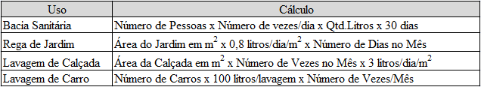
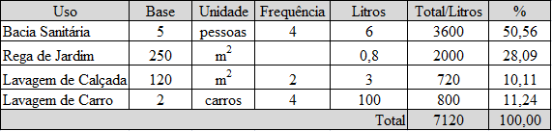
Metodologia - Aplicação
Estimativa do consumo de água não potável em uma residência
Como Calcular
Aplicação do Cálculo
Esses dados mostram que esta família consome 7,12 m³/mês

Slide 10
Metodologia - Aplicação
Tabulação dos dados pluviométricos do Município de Campos dos Goytacazes
Índice Pluviométrico (mm)
 | 1966 a 1970 | 1971 a 1980 | 1981 a 1990 | 2007 a 2009
Janeiro | 44,4 | 85,9 | 101,7 | 313,6
Fevereiro | 41,7 | 52,5 | 68,6 | 104,5
Março | 39,6 | 35,4 | 77,7 | 138,0
Abril | 33,4 | 67,3 | 66,3 | 177,7
Maio | 12,2 | 72,3 | 63,7 | 60,5
Junho | 40,5 | 33,7 | 39,4 | 86,5
Julho | 42,6 | 35,9 | 59,7 | 32,7
Agosto | 14,1 | 32,2 | 50,8 | 24,2
Setembro | 22,5 | 59,3 | 68,3 | 88,1
Outubro | 64,0 | 65,3 | 104,0 | 270,7
Novembro | 66,0 | 118,9 | 118,7 | 324,2
Dezembro | 39,5 | 91,1 | 107,3 | 372,9

Slide 11
Metodologia - Aplicação
Cálculo do reservatório da residência utilizando o método Rippl.
Meses | Chuva Media Mensal | Demanda Constante Mensal | Área de Captação | Volume de Chuva Mensal | Diferença entre os volumes da demanda - vol. De chuva Col.3 - Col.5 | Diferença acumulada da coluna 6 dos valores positivos
 | (mm) | (m³) | (m²) | (m³) | (m³) | (m³)
Coluna 1 | Coluna 2 | Coluna 3 | Coluna 4 | Coluna 5 | Coluna 6 | Coluna 7
Janeiro | 102 | 7 | 150 | 12 | -5 | 0
Fevereiro | 69 | 7 | 150 | 8 | -1 | 0
Março | 78 | 7 | 150 | 9 | -2 | 0
Abril | 66 | 7 | 150 | 8 | -1 | 0
Maio | 64 | 7 | 150 | 8 | -1 | 0
Junho | 39 | 7 | 150 | 5 | 2 | 2
Julho | 60 | 7 | 150 | 7 | 0 | 2
Agosto | 51 | 7 | 150 | 6 | 1 | 3
Setembro | 68 | 7 | 150 | 8 | -1 | 2
Outubro | 104 | 7 | 150 | 12 | -5 | 0
Novembro | 119 | 7 | 150 | 14 | -7 | 0
Dezembro | 107 | 7 | 150 | 13 | -6 | 0
Total | 927 | 84 |  | 110
 |  | m³/ano |  | m³/ano

Slide 12


Metodologia - Aplicação
Fórmula para cálculo do custo médio do metro cúbico da água potável
Cu = Custo médio de 1 m³ de água (R$);
Ca = Custo mensal médio de água (R$ 29,30);
Cm = Consumo médio mensal (7 m³)
(Preço médio de 1m³ de água potável)

Slide 13
Metodologia - Aplicação
Fórmula para cálculo da economia monetária anual
E_{a} = Economia monetária anual;
Q_{e} = Quantidade média disponível no reservatório (110/12=9,17) ;
C_{u} = Custo médio de 1 m³ de água (29,30 / 7 = 4,19)
Q_{e} = total do volume de chuva mensal / 12 meses => 110/12 = 9,17
C_{u} = Custo mensal médio de água (R$ 29,30) / Consumo médio mensal (7 m³) = 4,19
(economia monetária anual)

Slide 14


Metodologia - Aplicação
Cálculo do Valor Presente Liquido (VPL)
I = Investimento inicial
n = Tempo de retorno do capital (anos) = (20).
t = Período de análise = (1)
FC _{t} = Fluxos previstos de receitas (entradas) ou despesas (saídas) no período “t”;
[461,07 + (-100)]
k = Taxa Mínima de Atratividade (TMA) = (1 + 0,15)

Slide 15
Metodologia - Aplicação
Investimento Inicial |  | 2.179,44
Economia anual |  | 461,07
Despesa anual |  | 100,00
TMA |  | 1,15
Ano | 0 | -2.179,44
Ano | 1 | 313,97
Ano | 2 | 273,02
Ano | 3 | 237,41
Ano | 4 | 206,44
Ano | 5 | 179,52
Ano | 6 | 156,10
Ano | 7 | 135,74
Ano | 8 | 118,03
Ano | 9 | 102,64
Ano | 10 | 89,25
Ano | 11 | 77,61
Ano | 12 | 67,49
Ano | 13 | 58,68
Ano | 14 | 51,03
Ano | 15 | 44,37
Ano | 16 | 38,59
Ano | 17 | 33,55
Ano | 18 | 29,18
Ano | 19 | 25,37
Ano | 20 | 22,06
 |  | 80,62
Cálculo do Valor Presente Líquido (VPL)

Slide 16
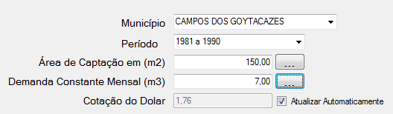
Metodologia - Aplicação
Utilização do Programa Para o Cálculo da Residência

Slide 17
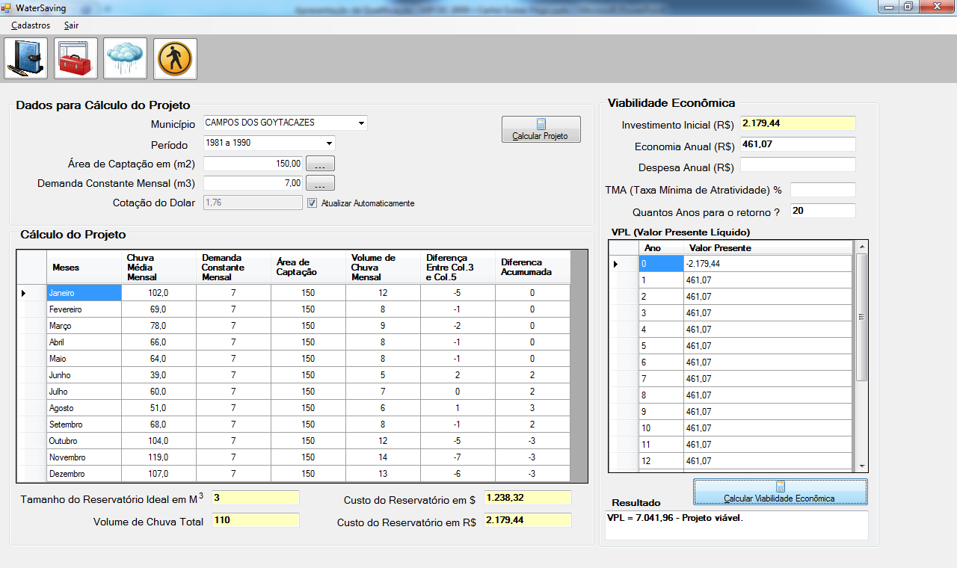
Metodologia - Aplicação
Como resultado final do trabalho obtivemos o software “WaterSaving” que auxilia a tomada de decisão quanto à implantação do sistema de captação de água de chuva.

Slide 18
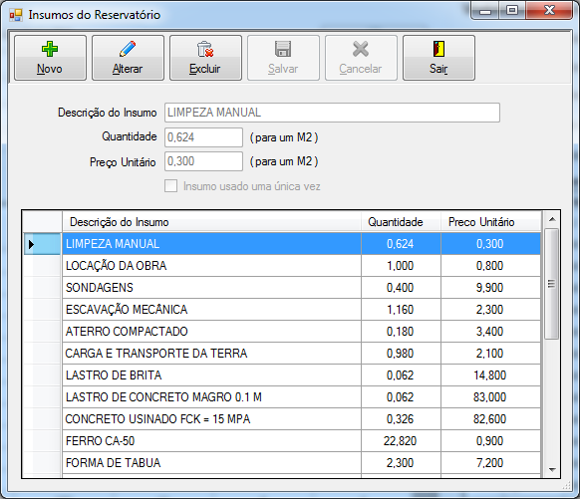
Metodologia - Aplicação
Tela de cadastro de Insumos do reservatório

Slide 19
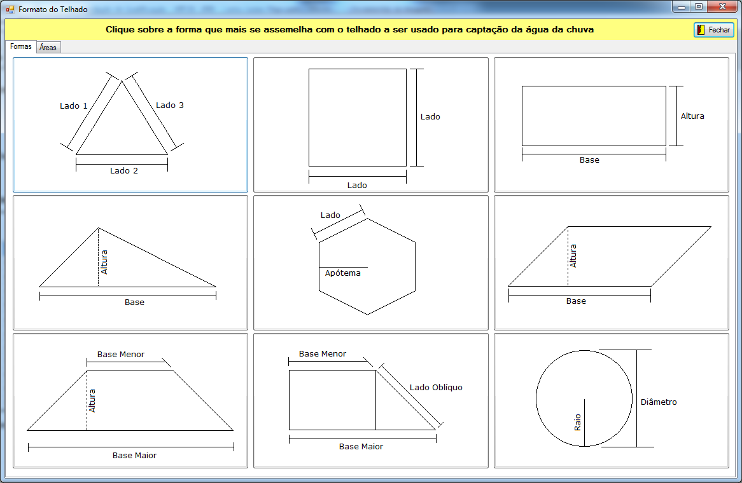
Metodologia - Aplicação
Tela para escolha da forma da área de captação de água de chuva

Slide 20
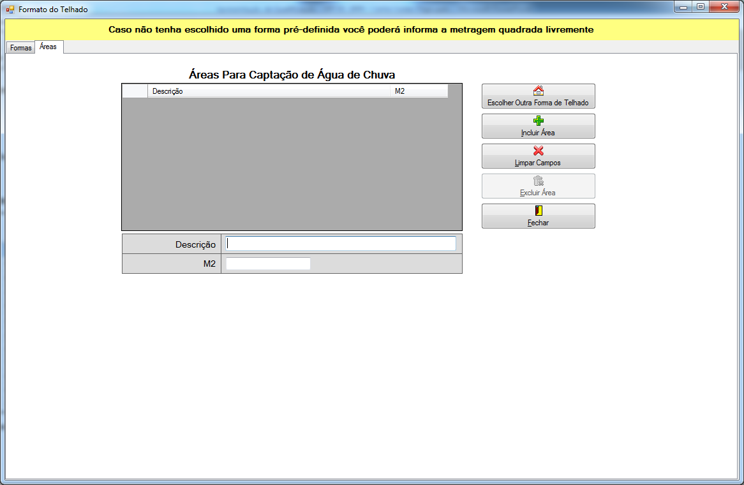
Metodologia - Aplicação
Tela para cadastro de várias áreas em m²

Slide 21
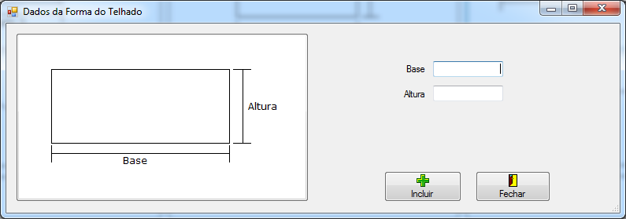
Metodologia - Aplicação
Entrada de dados para cálculo da metragem quadrada da área de captação

Slide 22
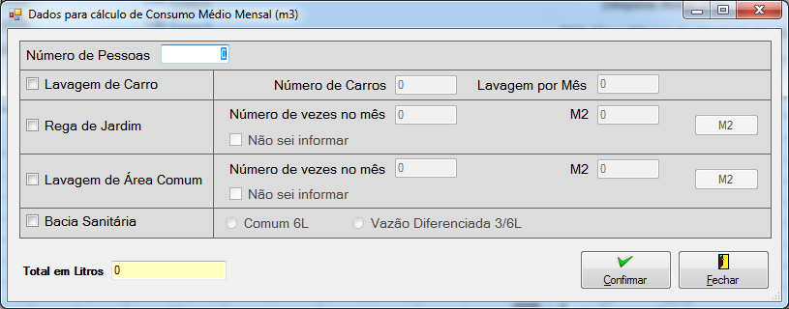
Metodologia - Aplicação
Tela para informar dados de consumo de água não potável

Slide 23
Referências
ANA – Agência Nacional de Águas. Disponível em: <http://www.ana.gov.br/>, acessado em Abril de 2008.
UNIÁGUA. Universidade da água. Água no planeta. Disponível em: http://www.uniagua.org.br. Acessado em Abril de 2010.
TOMAZ, P. Aproveitamento de Água de Chuva – Para Áreas Urbanas e Fins não Potáveis. Navegar Editora, São Paulo, 2003.
MIERZWA, J; HESPANHOL, I. Água na indústria uso racional e reuso. São Paulo – SP, Oficina de Textos, 2005.
MARINOSKI, A. K. Aproveitamento de água pluvial para fins não potáveis em instituição de ensino: Estudo de caso em Florianópolis – SC. Trabalho de Conclusão de Curso. Curso de Graduação em Engenharia Civil, Universidade Federal de Santa Catarina – UFSC, Julho de 2007.

Slide 24
Obrigado

